Slide 1
Joseph Rudyard Kipling
Mauglí
6. ročník
Mgr. A. Hudáková

Slide 2
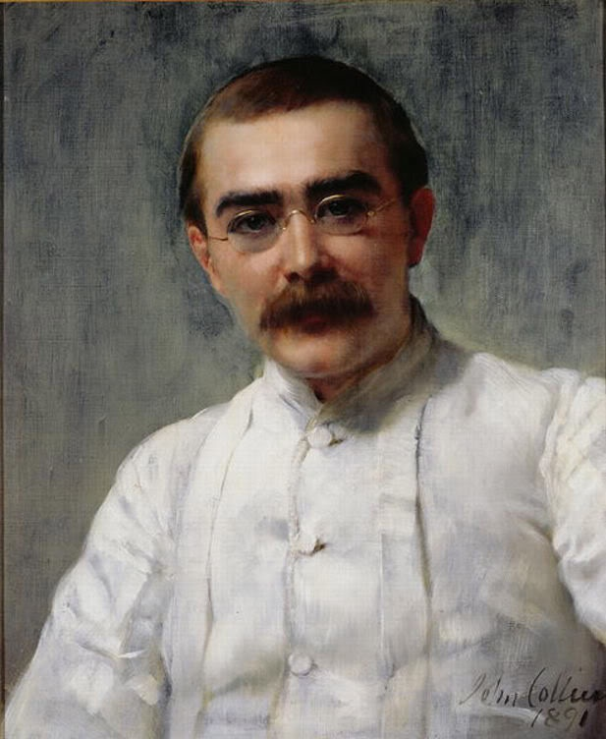
Joseph Rudyard Kipling
- anglický básnik, prozaik
a novinár
- v r. 1907 ako prvý
anglický autor získal
Nobelovu cenu
za literatúru

Slide 3
Zo života
Narodil sa v Bombaji ako syn maliara. Jeho otec vyučoval
na umeleckej škole, neskôr bol správcom múzea v Pandžábe.
Detstvo prežil v Indii, v šiestich rokoch spolu so sestrou odišiel
za vzdelaním a výchovou k príbuzným do Anglicka. Kvôli krátkozrakosti
nemohol pokračovať vo vojenskej kariére, univerzita bola príliš drahá,
preto sa znova vracia k rodičom do Indie.
Spočiatku pracoval ako redaktor a zároveň publikoval svoje prvé
básne. V 80. rokoch 20. st. sa presadil ako básnik, neskôr i prozaik,
podnikol cesty do Číny, Japonska a Spojených štátov...

Slide 4
Básnik Ako básnik pozoruhodne používal slang prostých britských vojakov vo svojich veršoch

Slide 5
Jeho príbehy nesú znaky zvieracej rozprávky, bájky a poviedky. Pre deti: Stopka a spol.– detský román zo školského prostredia Bájky i nebájky – zbierka príbehov pre najmenšie deti Škriatkove kúzla - rozprávka pre deti Nové škriatkove kúzla

Slide 6
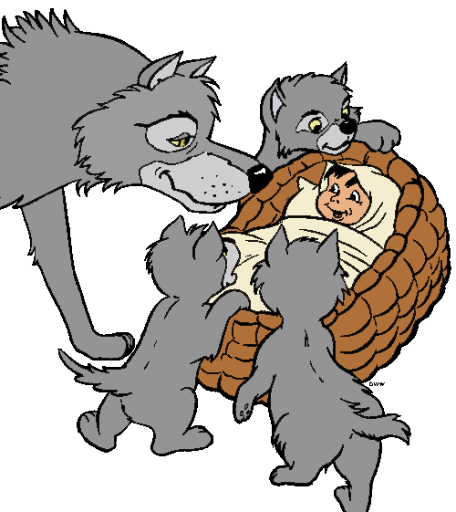
Kniha džunglí Najobľúbenejšia zb. poviedok
1. diel vyšiel v r. 1894
2. diel o rok neskôr
Knihu tvorí 15 poviedok,
hlavne z prostredia džungle.

Slide 7
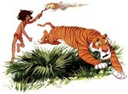
Väčšinou ju tvoria príbehy chlapca Mauglího,
ktorého vychovávala vlčia rodina.
Mauglí až v dospelosti pochopí, že patrí
do spoločenstva ľudí.

Slide 8
Práca s učebnicou
vypočuj si ukážku,
vypíš z učebnice kľúčové slová a rozprávaj o konflikte medzi hrdinami príbehu,
charakterizuj literárne postavy,
hodnoť konanie a myslenie literárnych postáv,
vyhľadaj a prečítaj z úryvku časti, kde sa prejavuje láska, cit, neha, ochrana života, zmysel pocitu slobody. Kto je nositeľom týchto vlastností?
vyber hlavnú myšlienku ukážky ( Zákon džungle) a zamysli sa nad pravidlami v spoločnosti zvierat

Slide 9
O diele – tentokrát spoločne ☺
Autor: Názov diela:
Literárny druh: Literárny žáner:
Literárna forma:
Téma:
Idea:
Umelecké jazykové prostriedky:

Slide 10
Zdroje
http://corine13.c.o.pic.centerblog.net/6lhlsko8.gif
http://1.bp.blogspot.com/-qdmHWkU5Yss/Tw73c_Q7oiI/AAAAAAAAAUI/otK-Co-quvA/s1600/John+Collier+-+Rudyard-Kipling-_1891_.jpg
http://www.beletry.sk/products/e/0/0/e008d89306e275759b85313b7642ee15_big.jpg
http://img1.liveinternet.ru/images/attach/b/1/8999/8999818_Maugli4.gif
http://t1.gstatic.com/images?q=tbn:ANd9GcRR56wfwkeMUKHyXGKRYrKdERoG-vlMg288A0Z-dh32v-6cdUSk&t=1
http://t0.gstatic.com/images?q=tbn:ANd9GcQDP0_HQaehApQAeLznSYk7hy4G6P5ibIlTO6HpjC8lOWkL6ScaMw
http://gallery.site.hu/d/3362782-2/Maugli_es_Shere_Khan_01.jpg
http://www.iconbazaar.com/animals/mammals/carnivores/cats/tiger_bengal_1a.gif
http://nd04.jxs.cz/761/946/4e1386490a_71119113_o2.gif

